Slide 1
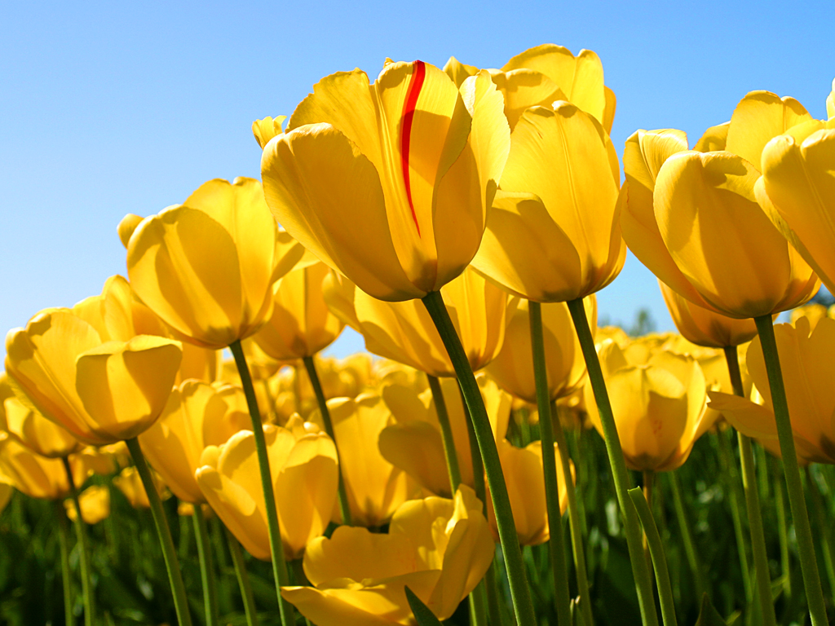
মালটিমিডিয়ার ক্লাসের সকলকে শুভেচ্ছা

Slide 2
পরিচিতি
মোছা: নিলুফা খাতুন
সহকারি শিক্ষক
আর, আর মাধ্যমিক বিদ্যালয়
মেহেরপুর সদর মেহেরপুর।
শ্রেনি: সপ্তম
বিষয়: বাংলা -১ম
সময়: ৫০ মিনিট
তারিখ:১১-০৩-২০

Slide 3
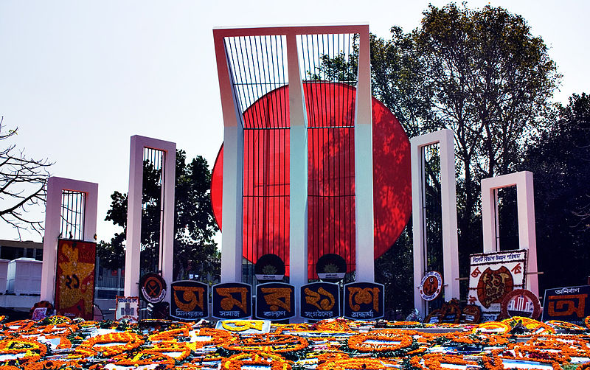
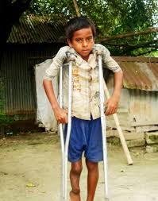

Slide 4
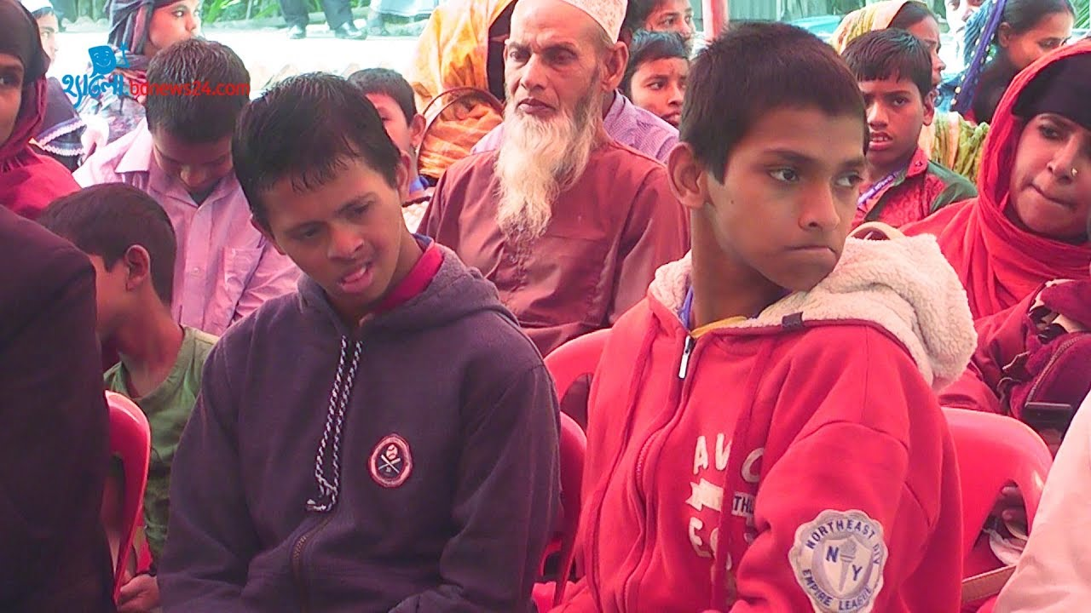
পাঠ ঘোষনা
গদ্য
লখার একুশে

Slide 5
শিখনফল
এ পাঠ শেষে শিক্ষার্থীরা-----
লেখকের সংক্ষিপ্ত পরিচয় বলতে পারবে
নির্দিষ্ট অংশটুকু শুদ্ধ উচ্চারনে পরতে পারবে
বিশেষ চাহিদা সম্পন্ন শিশুদের মানুসিক অবস্থা
বিশ্লেষন করতে পারবে
লখার পরিচয় এবং জীবনযাএয়া ব্যাখ্যা করতে পারবে

Slide 6
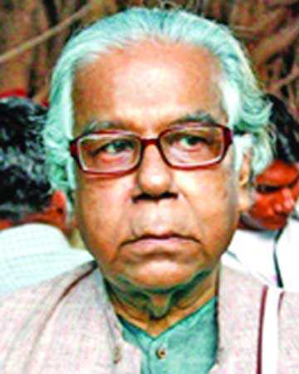
জন্ম
১৯৩৪ খ্রিষ্টাব্দের ১৯ আগষ্ট ।
জন্ম স্থান
বাগেরহাট জেলার
বৈটপুর গ্রামে ।
গ্রন্থ
জলরাক্ষস,খরাদাহ, বারুদপুড়া প্রহর ।
পেশা
তিনি দীর্ঘদিন রাজশাহী বিশ্ববিদ্যালয়ে বাংলা বিভাগে অধ্যাপনা করেন

Slide 7
একক কাজ
লেখকের জন্মসাল,গ্রন্থসমুহের নাম, পেশা ও অর্জিত পুরুষ্কারসমুহ লেখ।

Slide 8
আদর্শ পাঠ
লখার রাতের বিছানা ফুটপাতের কঠিন শান ।এই শান দিনের বেলায়রোদে পুড়ে গরম হয় রাতে হিম লেগে বরফের মতো ঠান্ডা হয় ।শানে শুয়ে লখার বুকে কাশি ।

Slide 9
শব্দার্থ
শান
পাথর
ভিক
ভিক্ষা
গুলি খেলা
মারবেল দিয়ে খেলা

Slide 10
জোড়ায় কাজ
শান ও গুলিখেলা শব্দ দিয়ে বাক্য লেখ ।

Slide 11
দলগত কাজ
লখার পরিচয় দাও এবং তার জীবন যাত্রার প্রকৃতি বর্ননা কর ।

Slide 12
মূল্যায়ন
শান দিনের বেলায় রোদেপুড়ে কিরকম হয় ?
লখার দিন কিভাবে কাটে ?
ছায়া দেখলে কার বুক কাপে ?
লখার কোন পায়ে খচ করে কাটা ঢুকে গিয়েছিল ?

Slide 13
বাড়ির কাজ
লখার দৈনন্দিন জীবনযাত্রা সম্পর্কে একটি অনুচ্ছেদ লিখে আনবে ।

Slide 14
ধন্যবাদ

Slide 15
